Slide 1

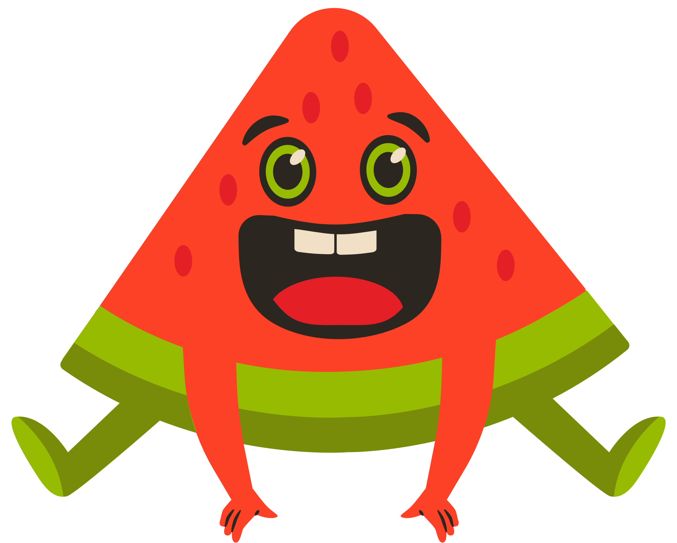



Slide 2



Slide 3
Hãy cho biết câu sau đây đúng hay sai?
A
Đ
S
B
D
C
AD là đường cao ứng với đáy BC

Slide 4
Hãy cho biết câu sau đây đúng hay sai?
M
Đ
S
G
O
H
N
GH là đường cao ứng với đáy ON

Slide 5
Hãy cho biết câu sau đây đúng hay sai?
P
Đ
S
K
X
Q
PX là đường cao ứng với đáy KQ

Slide 6


.
VẼ ĐƯỜNG CAO CỦA HÌNH TAM GIÁC

Slide 7
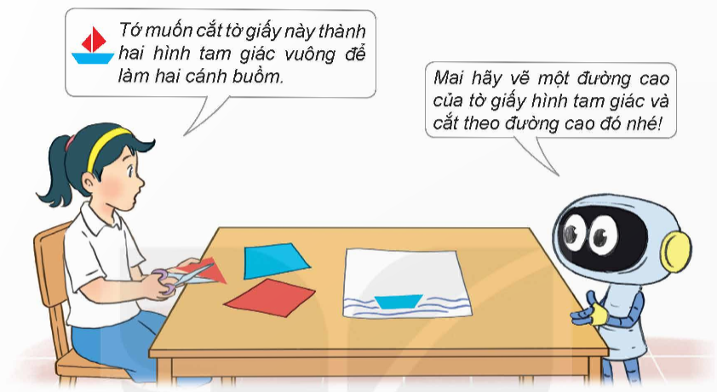

Slide 8
a) Vẽ đường cao của hình tam giác có hai góc nhọn ở đáy.
A
Qua đỉnh A, vẽ đường thẳng vuông góc với cạnh BC, cắt BC tại điểm H; AH là đường cao ứng với đáy BC của hình tam giác ABC.
B
C
H

Slide 9
A
Kéo dài cạnh BC.
Qua đỉnh A, vẽ đường thẳng vuông góc với đường thẳng BC, cắt BC tại điểm H; AH là đường cao ứng với đáy BC của hình tam giác ABC.
H
B
C

Slide 10



